Slide 1


The Dipsy Adventures
Francisco Tailor Veloso Nobre Junior

Slide 2
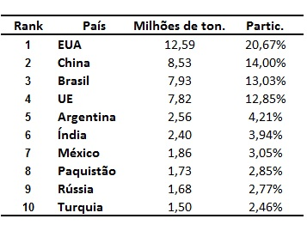

Por quê?
Conscientizar as pessoas do consumo exagerado da carne, com isso:
-Diminuir a taxa gasta em carne no Brasil;
-Levar um assunto difícil de ser comentado em um ambiente mais “divertido”.

Slide 3

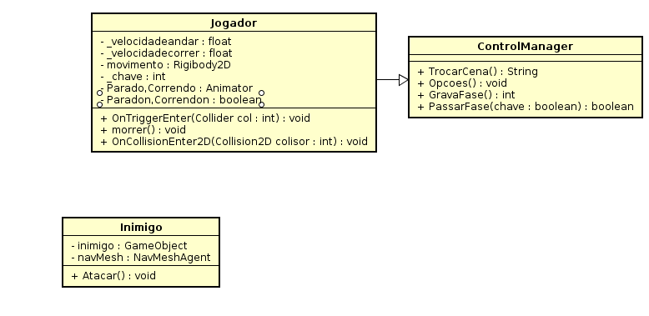
Modelagem do Sistema

Slide 4
Modelagem do Sistema
Inclua aqui o Diagrama Entidade Relacionamento

Slide 5
Interface do Sistema
https://github.com/FranciscoVeloso17/ProjetoTCCPig-A/blob/master/JogoTCC

Slide 6
OBRIGADO
Perguntas
?

